Slide 1



Slide 2


МБОУДО «ДДТ «Дриада», ДОО «Волонтеры «Дриады»
номинация:
проекты в сфере добровольчества и волонтёрства
Безопасная
Дорога
Детства

Slide 3

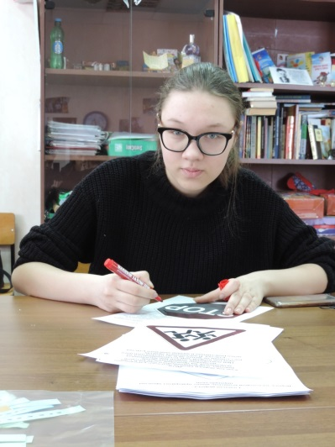
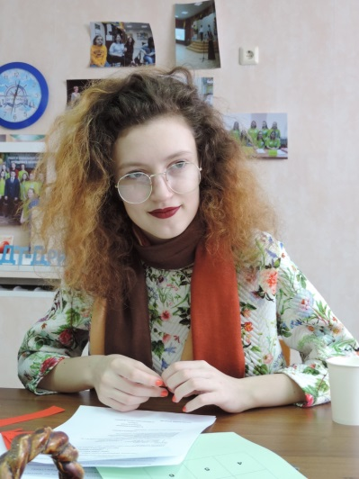
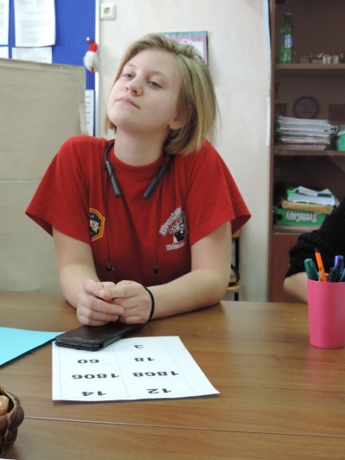
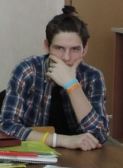
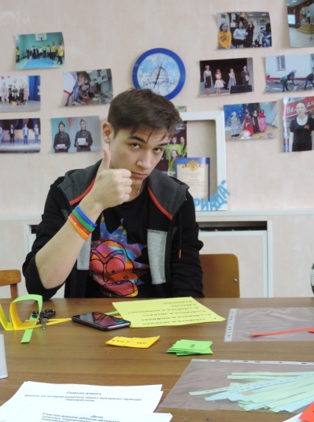
Команда проекта
Команда проекта
Герцовская
Арина
Мадюкина
Вероника
Короленко
Марина
Капустин
Геннадий
Сергеев
Даниил

Slide 4
Актуальность проекта
Проблема обеспечения безопасного поведения человека в дорожном движении возникла одновременно с появлением автомобиля и обострилась в настоящее время. Дети не всегда умеют предвидеть опасность, правильно оценить расстояние до приближающегося автомобиля, его скорость и свои возможности, поэтому необходимо привлекать внимание к этой проблеме. Безопасность дорожного движения – социокультурная проблема, предполагающая конкретные организационные решения.

Slide 5
Цель проекта
Формирование инициативной группы команды-волонтеров для распространения знаний по ПДД и формирования культуры безопасного поведения на дороге

Slide 6
Задачи проекта
освоение знаний в области безопасной жизнедеятельности на дороге волонтерами и учащимися; повышение культуры безопасного поведения на дороге
привлечение внимания общественности к проблемам детского дорожно –транспортного травматизма; сотрудничество с ГИБДД с целью профилактики ДТП и помощи в проведении мероприятий
выявление потенциально-опасных для детей мест в городе Снежногорск
увеличение числа пропагандистов безопасного поведения среди волонтеров
создание и проведение познавательной тематической игры- КВЕСТ «Безопасная дорога детства», акции «Живые знаки»

Slide 7


Результаты
анкетирования
Анкетирование был охвачен 131 учащийся СОШ № 266 г.Снежногорска

Slide 8

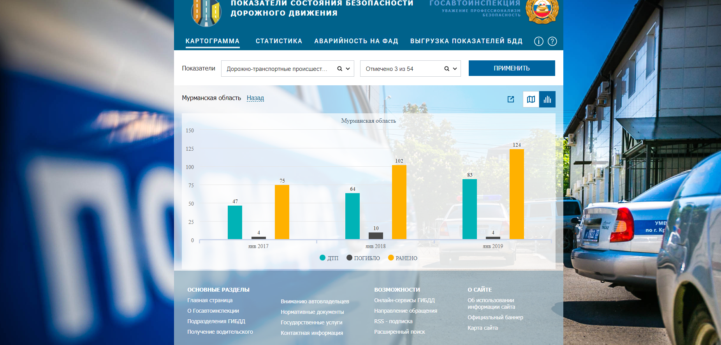
Рост показателей ДТП
на январь 2017--2019

Slide 9
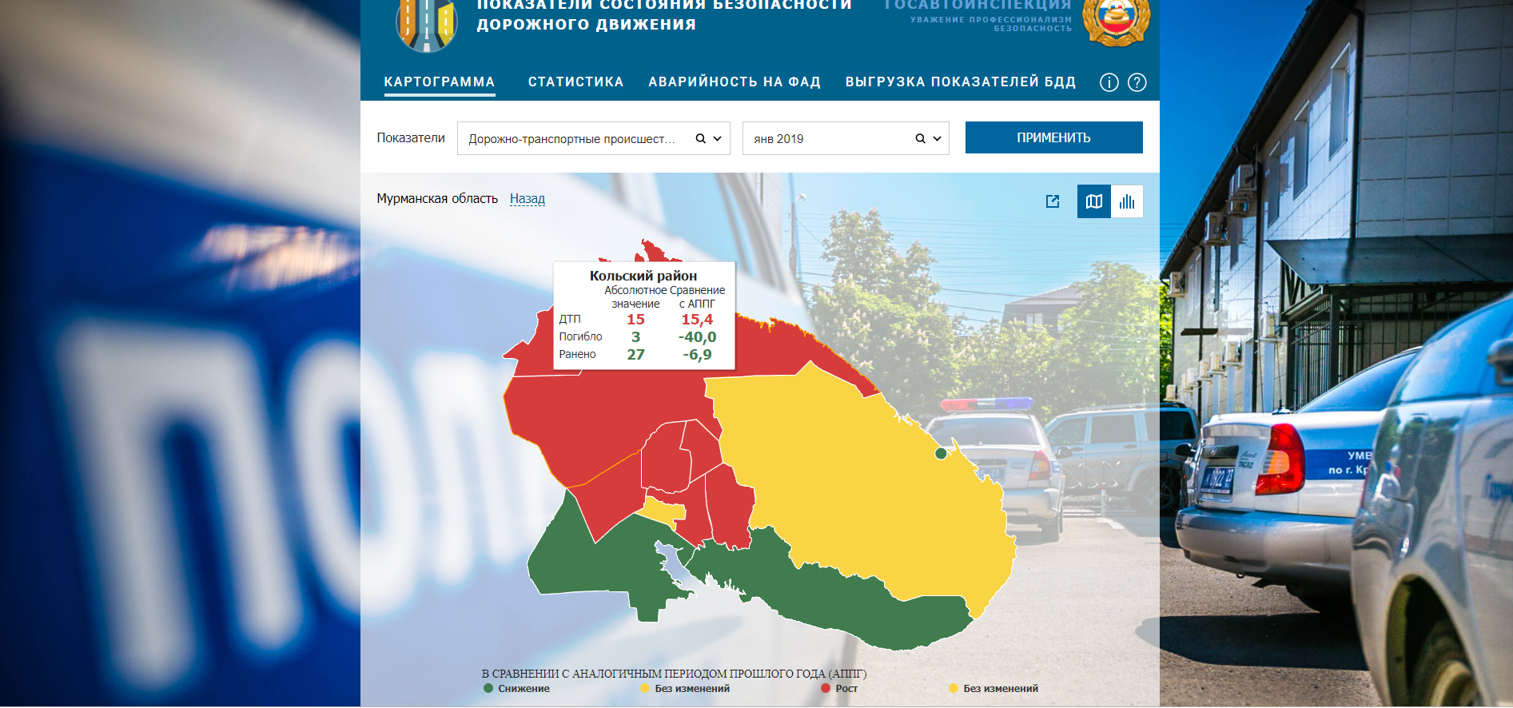

Показатели состояния безопасности
дорожного движения: рост ДТП
- Кольский район

Slide 10
Сроки реализации мероприятий
1 этап – октябрь-ноябрь 2018
Создание команды единомышленников
Сбор и анализ имеющейся информации волонтерами
Создание ростовых живых знаков
2 этап – декабрь 2018 /май 2019
Сотрудничество с ГИБДД ЗАТО Александровск
Акция «Живые знаки», «Пристегнись!»
Акция «Фликеры», «Засветись!», «Внимание-дети!» Безопасный двор
Этапы
3 Этап – март - апрель 2019
Создание и проведение образовательного квеста в школе
№266 г.Снежногорск
4 этап – апрель -май 2019
Голосовое «Письмо водителю», Акция « Живые знаки»
5 этап – май – июнь 2019
Обобщение опыта и распространение материалов проекта в ОУ
города и области, на площадках конкурсов «Добровольцы
России» и «Я –Гражданин России!», «РДШ-Территория самоуправления».

Slide 11

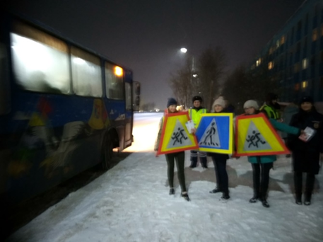
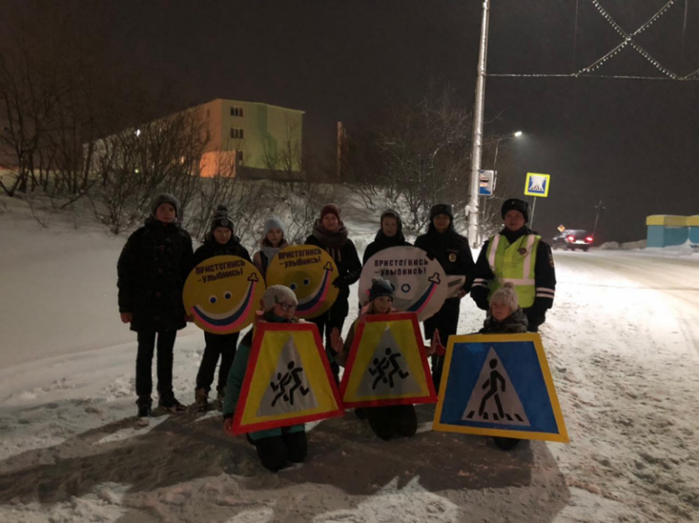
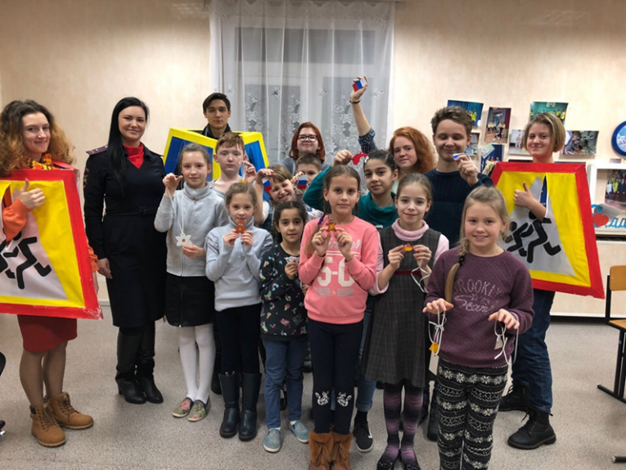
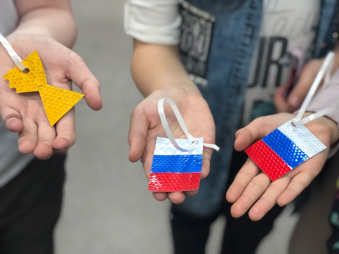
Акция «Живые знаки»

Slide 12
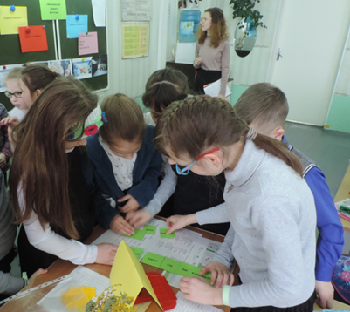
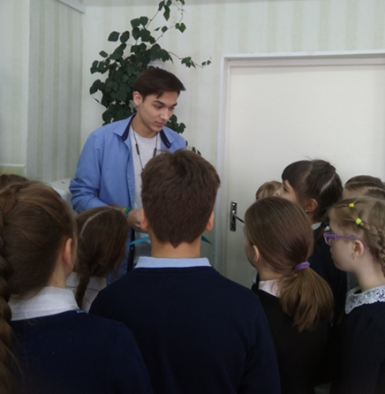
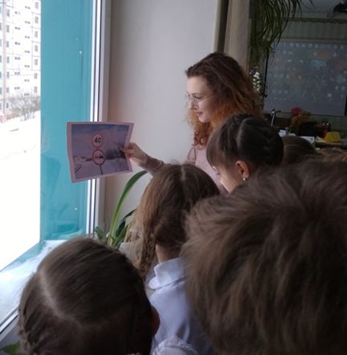
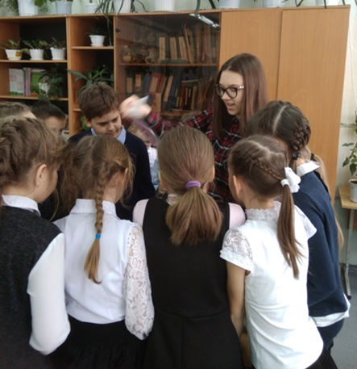
«Безопасная Дорога Детства»
КВЕСТ
Локации квеста:
«ДОРОГА в цифрах»
«ДОРОГА в знаках»
«ДОРОГА в вопросах»
«ДОРОГА и я»
Достоинства квеста:
универсальность, вариативность, результативность, креативность, психологический комфорт,
возможность распространения

Slide 13
Количественные
показатели проекта
Количество мероприятий 16
Охват целевой аудитории – количество человек:
Акция «Живые знаки» ,«Пристегнись», «Внимание-дети!»
Безопасный двор 65
Акция «Засветись!» 21
Акция «Голосовое письмо водителю» 20
Квест «Безопасная дорога детства» 120
Количество организаторов – охват волонтеров:
Акция «Живые знаки», «Пристегнись», «Внимание-дети!» 9 Акция «Засветись!» 9
Квест «Безопасная дорога детства» 8
Количество тематической продукции:
фликеров 21
буклетов для водителей 15

Slide 14
Перспективы проекта
Создать методические материалы "под ключ" для передачи опыта работы образовательным учреждениям;
Разработать и создать памятную книгу для участников квеста;
Разработать дневник для учащихся начальной школы и найти партнёров (типография) для печати;
Разработать дизайн фликеров и детской и подростковой одежды со светоотражающими элементами.
Передать аудиофайлы "Голосовое письмо водителю" для использования во время радиоэфира на радиостанции Мурманской области

Slide 15


http://stat.gibdd.ru/
https://vk.com/alexgibdd http://www.olesya-emelyanova.ru/index-stihi-dorozhnye_znaki.html
https://shkolabuduschego.ru/viktorina/po-pdd-dlja-shkolnikov.html

